Slide 1
МУНИЦИПАЛЬНОЕ БЮДЖЕТНОЕ ДОШКОЛЬНОЕ ОРАЗОВАТЕЛЬНОЕ УЧРЕЖДЕНИЕ МУНИЦИПАЛЬНОГО ОБРАЗОВАНИЯ ГОРОД КРАСНОДАР «ДЕТСКИЙ САД КОМБИНИРОВАННОГО ВИДА № 202»
Годовой отчет КИП КК
(год присвоения – 2017)
«Психолого-педагогическая модель развития эмоциональной сферы дошкольников 5-7 лет в ДОУ комбинированного вида»
350047, Российская Федерация, Краснодарский край, г. Краснодар, Прикубанский внутригородской округ, ул. им. Яна Полуяна,48.
8 (861) 226-29-90, 226-58-38
e-mail: detsad202@kubannet.ru
Отчет представляет
Н.Л. Левченко
педагог-психолог

Slide 2
Задачи отчетного периода
Диагностическая
Практическая
Методическая
Трансляционная
Мониторинг инновационной деятельности.
Реализация программы «Психолого-педагогическая модель развития эмоциональной сферы дошкольников 5-7 лет в ДОУ комбинированного вида».
Участие в видеоконференциях и мастер- классах педагогов г. Краснодара и Краснодарского края.
Публикации результатов инновационной деятельности в материалах научно- практической периодики.
МБДОУ МО г. Краснодар «Детский сад № 202» слайд 2 из 19

Slide 3
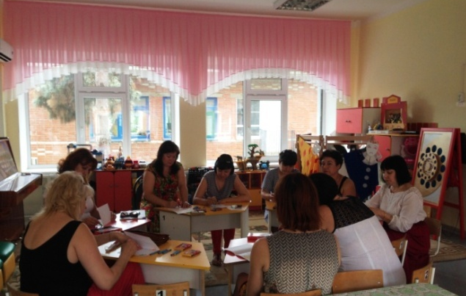
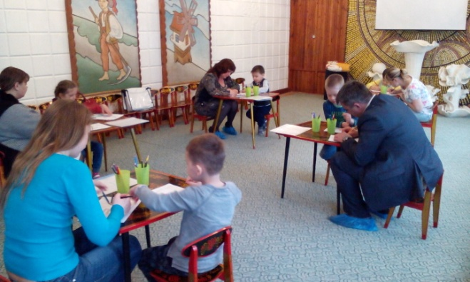
Участники проекта
Дети -
Педагоги -
Родители -
Интеграция образовательных областей
социально-коммуникативное развитие,
речевое развитие,
художественно-эстетическое развитие,
физическое развитие.
МБДОУ МО г. Краснодар «Детский сад № 202» слайд 3 из 19

Slide 4
Мониторинг инновационной деятельности
Адекватность восприятия и понимания эмоциональных состояний, выразительность внешнего моторного оформления эмоций. /Минаева В.М. «Изучение особенностей использования детьми мимики и пантомимики при демонстрации заданной эмоции»/.
Эмоциональное состояние дошкольников: личностная тревожность. /Тэммл Р, Дорки М, Амена В «Тест тревожности»/.
Способность воспринимать и понимать эмоциональные состояния других людей. /Щетинина А.М. Опросник. «Характер проявлений эмпатических реакций и поведения у детей»/.
Эмоциональное взаимодействие детей и родителей.
/Захарова Е.И., Карабанова О.А. «Опросник детско-
родительского взаимодействия/.
МБДОУ МО г. Краснодар «Детский сад № 202» слайд 4 из 19

Slide 5
МОДЕЛЬ
ЦЕЛЕВОЙ КОМПОНЕНТ
ПЕДАГОГИ
ДОШКОЛЬНИКИ
РОДИТЕЛИ
СОДЕРЖАТЕЛЬНЫЙ КОМПОНЕНТ
Направления деятельности
ПРОГРАММНО-МЕТОДИЧЕСКОЕ ОБЕСПЕЧЕНИЕ
МОНИТОРИНГ ПОКАЗАТЕЛЕЙ РАЗВИТИЯ
ЭМОЦИОНАЛЬНОЙ СФЕРЫ РЕБЕНКА
МБДОУ МО г. Краснодар «Детский сад № 202» слайд 5 из 19

Slide 6
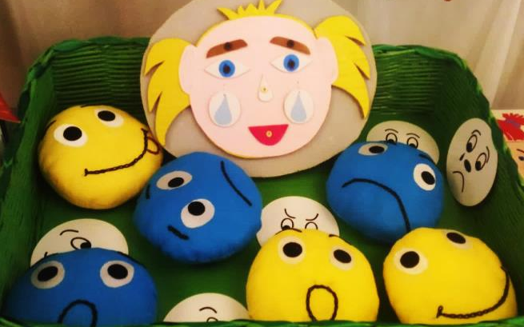
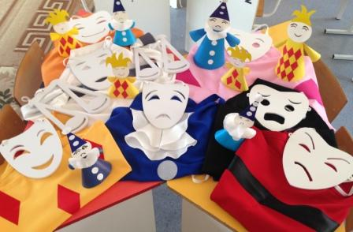
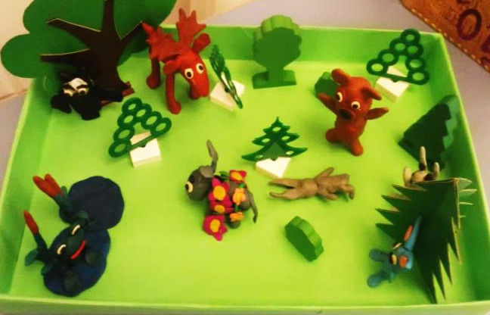
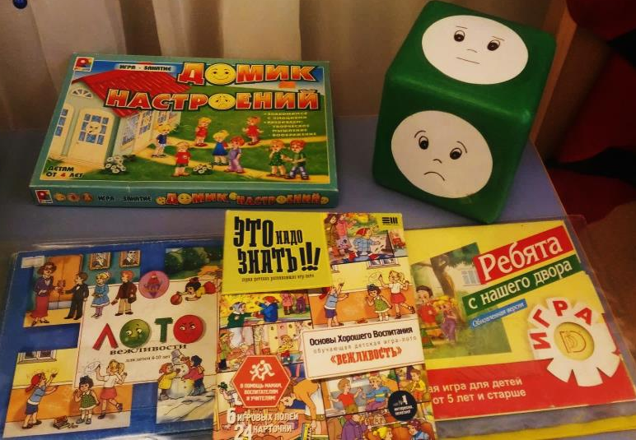
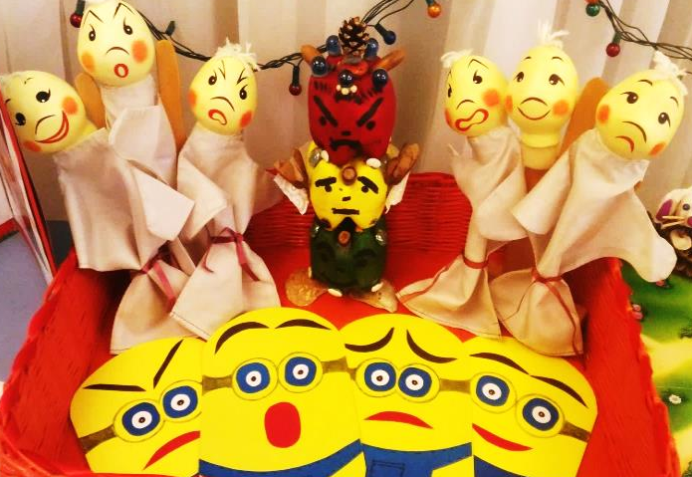
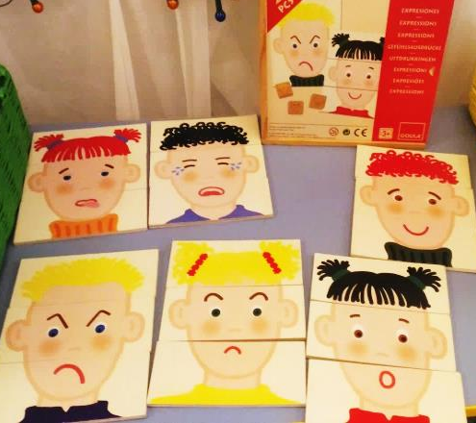
Эмоционально-насыщенная предметно-развивающая среда
Пособия для дидактических игр
МБДОУ МО г. Краснодар «Детский сад № 202» слайд 6 из 19

Slide 7
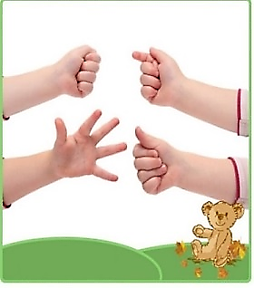
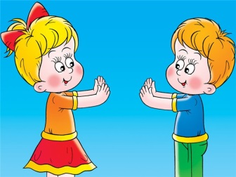
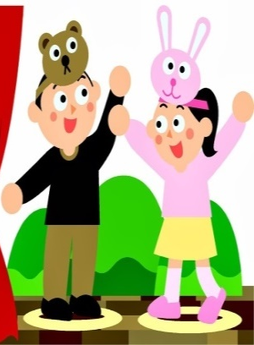
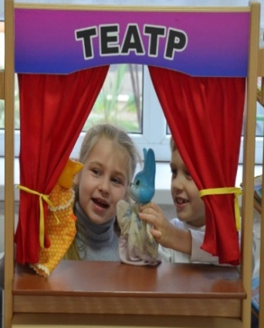
Практический материал
пальчиковые и жестовые игры
словарь пантомимических и жестовых движений
коммуникативные
игры
пособия
здоровье-сберегающие
технологии
Релаксации
дидактические игры
авторские
мультфильмы
релаксационные
игры
психогимнастические этюды
на выражение эмоций
виды театра
МБДОУ МО г. Краснодар «Детский сад № 202» слайд 7 из 19

Slide 8
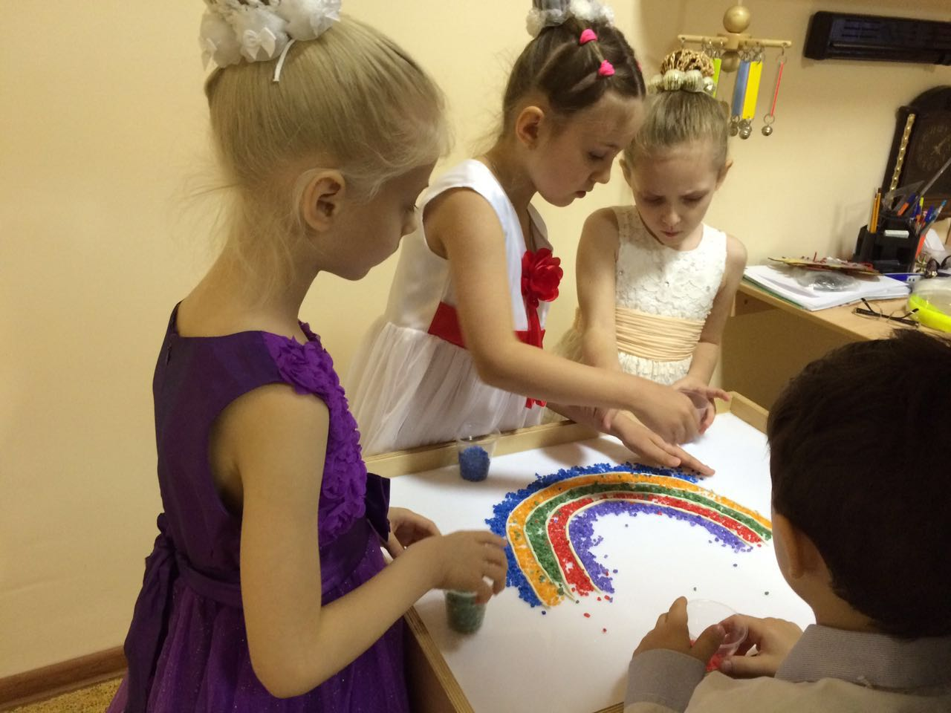
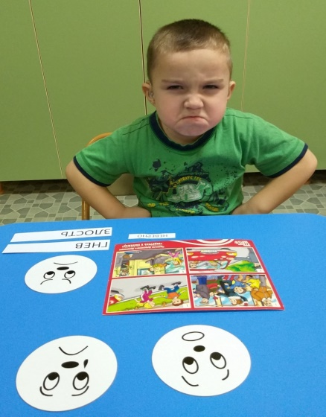
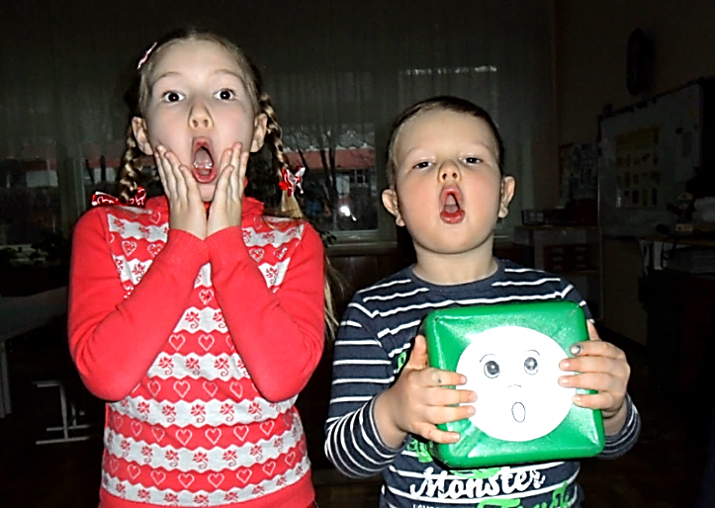
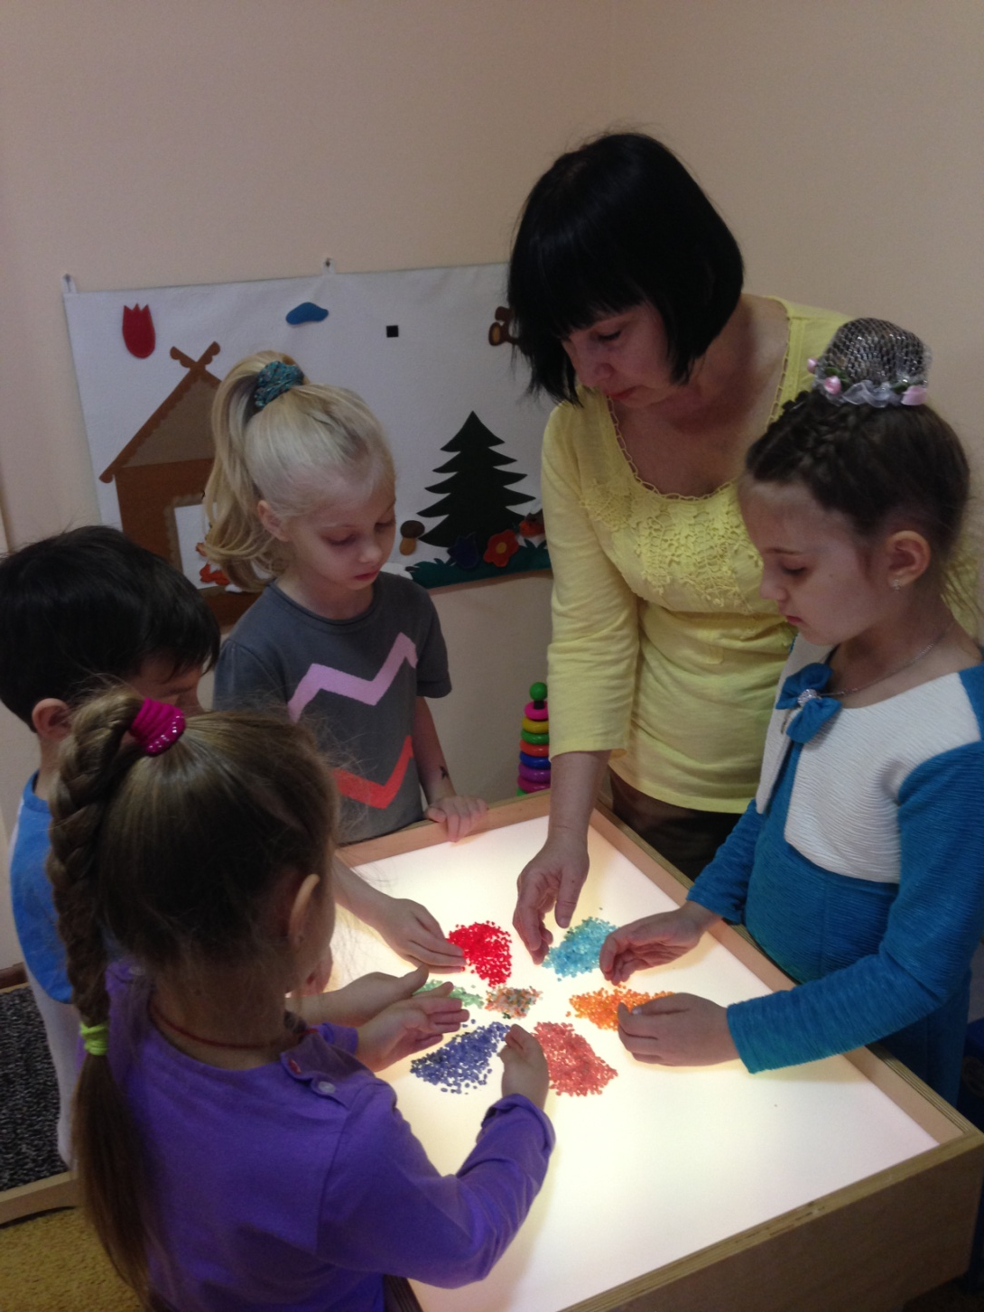
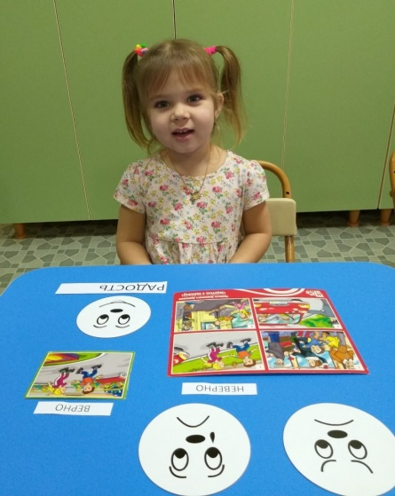
Работа с детьми
Театрализованное
представление
«Королевство эмоций»
Азбука эмоций
Создание мандалы
МБДОУ МО г. Краснодар «Детский сад № 202» слайд 9 из 16

Slide 9
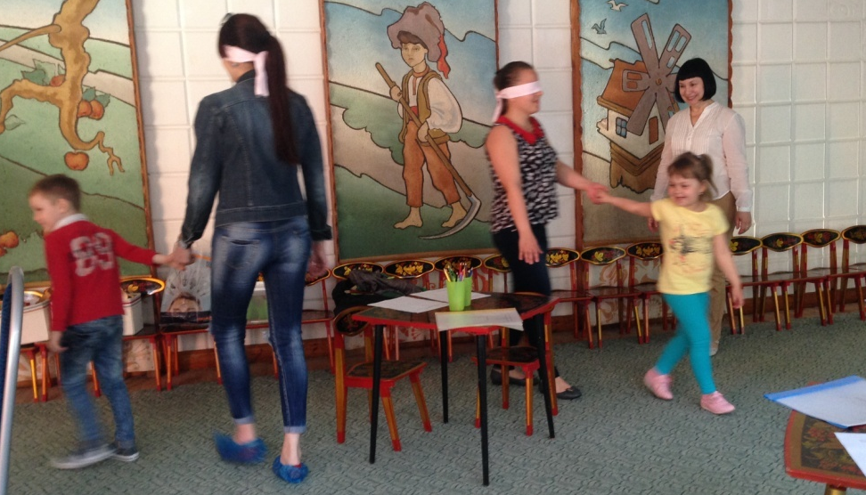
Работа с родителями
Детско-
родительский тренинг
с педагогом-психологом
«Друг-другу навстречу»
Задание «Слепой художник»
Игра «Измерялочки»
Игра «Доверие»
Задание «Что мы любим
делать вместе»
МБДОУ МО г. Краснодар «Детский сад № 202» слайд 11 из 19

Slide 10
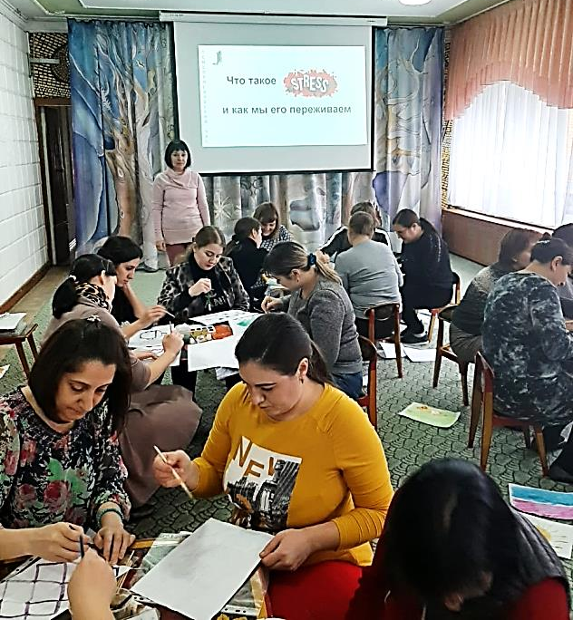
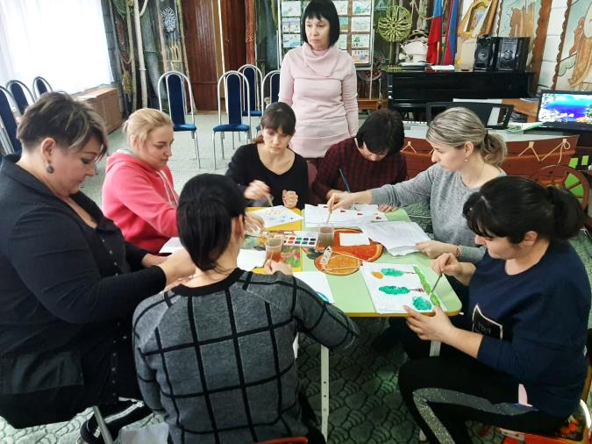
Работа с педагогами
Тренинг
«Что такое стресс
и как мы его переживаем»
Тренинг
с применением
арт-терапевтических
рисуночных техник
МБДОУ МО г. Краснодар «Детский сад № 202» слайд 12 из 19

Slide 11
Результативность
1.Гердель Е.А. Методическое пособие «Развитие представлений об эмоциях с помощью сказок у дошкольников 5-7 лет».
2.Даниелян Р.В., Левченко Н. Л. Методическое пособие «Развитие эмпатии и дружеских отношений у детей старшего дошкольного возраста».
3.Коробицына Е. Ф. Методическое пособие «Развитие эмоциональной экспрессии с помощью языка
танцевальных движений у дошкольников 5-7 лет».
4.Кошкина И.В. Методическое пособие «Книга эмоций» как средство развития экспрессивного компонента эмоциональной сферы дошкольников».
5.Левченко Н.Л. Методическое пособие «Гармонизация эмоциональной сферы детей старшего дошкольного возраста с помощью арт-терапевтического метода работы с рисунком «мандала».
6.Манохина А.Ю. Методическое пособие «Использование фонетической ритмики как средства развития эмоционально-выразительной стороны устной речи детей старшего дошкольного возраста с нарушениями слуха».
7.Сигаева О.В. Методическое пособие
«Мультипликационные фильмы как средство развития эмоциональной отзывчивости и эмпатии у детей 5-7 лет».
8. Панищева Т.М. Методическое пособие
«Развитие эмоциональной сферы дошкольников 5-7лет с использованием цвета».
МБДОУ МО г. Краснодар «Детский сад № 202» слайд 13 из 19

Slide 12
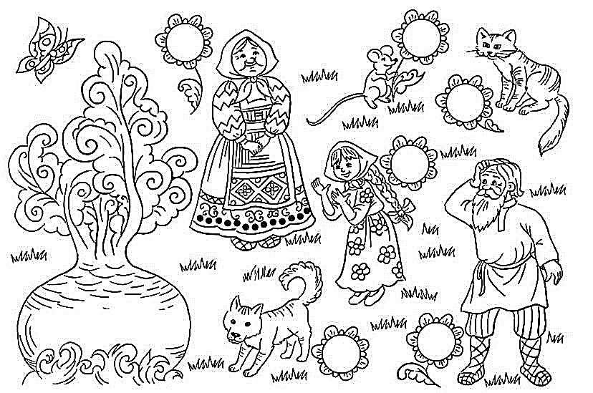
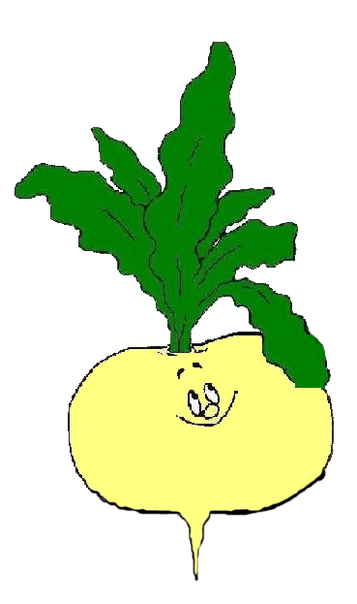
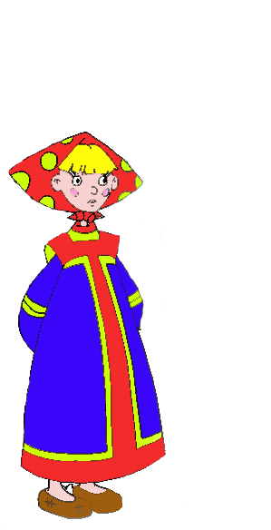
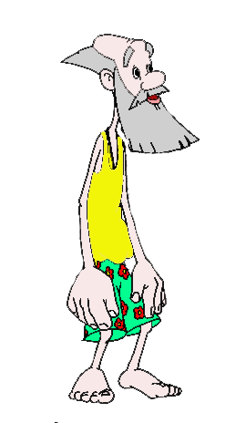
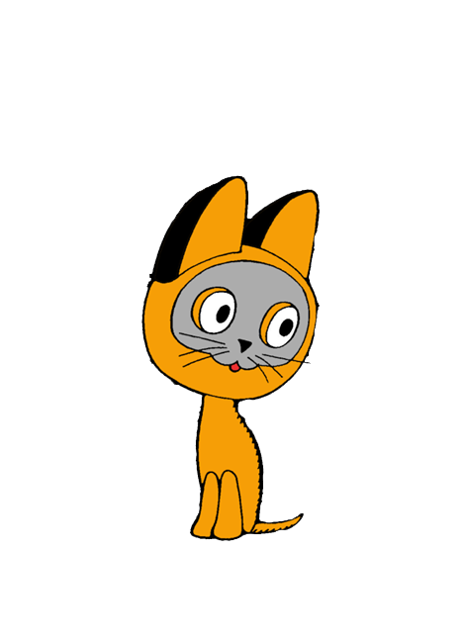
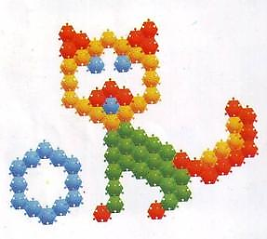
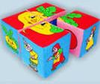
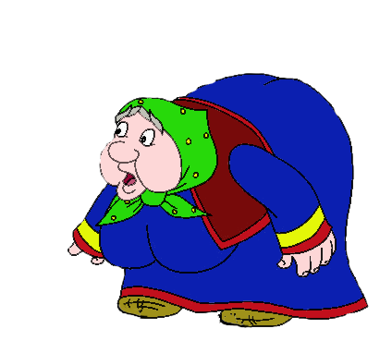
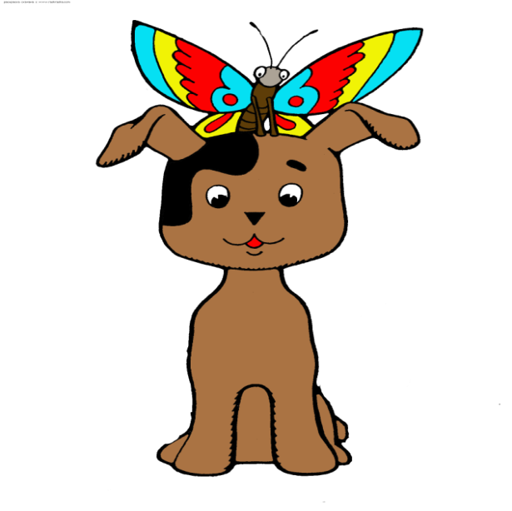
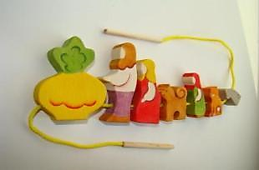
Результативность
«Развитие представлений об эмоциях
с помощью сказок»
Какой?
Какая?
Почему?
Удивиленный
Грустный
Радостный
Злой
Испуганный
Спокойный
Определяем
эмоциональное состояние
Авторская презентация
МБДОУ МО г. Краснодар «Детский сад № 202» слайд 14 из 19

Slide 13
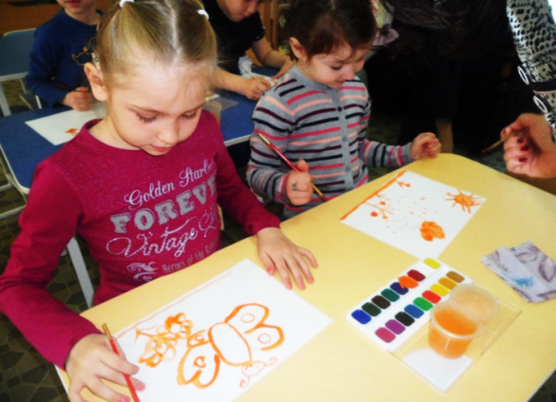
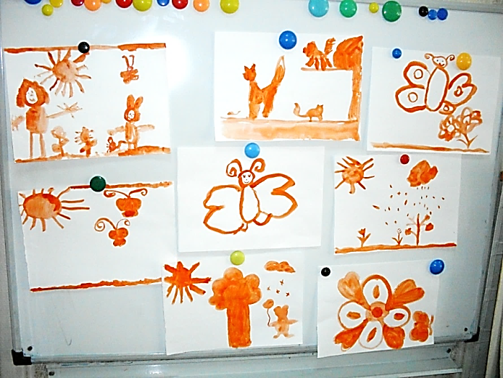
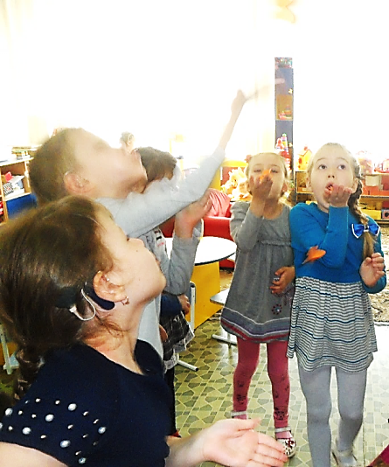
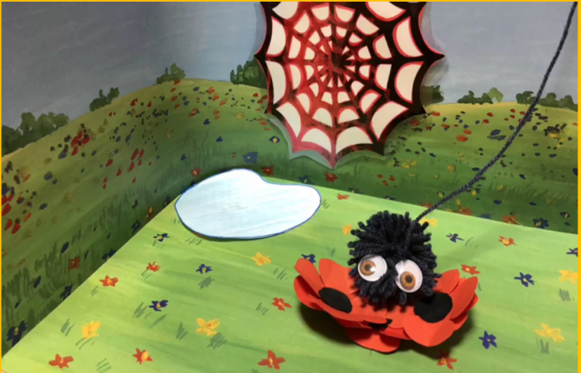
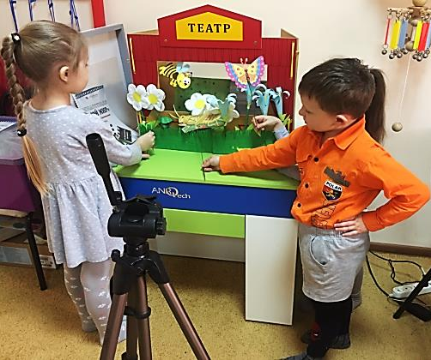
Результативность
«Развитие эмоциональной отзывчивости к цвету»
Знакомство с
оранжевым цветом
Рисуем «Оранжевое
Настроение»
Удовольствие от
оранжевого солнца, цветов …
Играем «Оранжевые
бабочки»
Красный
цвет
Детские авторские мультфильмы
Творим в
мультстудии
МБДОУ МО г. Краснодар «Детский сад № 202» слайд 15 из 19

Slide 14
Диссеминация результатов деятельности КИП в образовательных организациях Краснодарского края на основе сетевого взаимодействия
МАДОУ ЦРР №2
г. Усть-Лабинск
г.Краснодар
ДОУ № 6
ДОУ № 23
ДОУ № 94,
ДОУ № 97,
ДОУ № 134,
ДОУ № 160
ДОУ № 200,
ДОУ № 221,
ДОУ № 223,
ДОУ № 228,
ДОУ № 230.
Дом детского творчества
«Созвездие».
Православный семейный центр «Зерно веры».
МБДОУ ДС №8
ст. Выселки
МБДОУ ДС №31
пос. Мирской
Кавказский
р-он
ДОУ
№202
МБДОУ ДС №1
г.Кореновск
МБДОУ ДС №34
ст. Ленинградская
МБДОУ ДС №7
ст. Брюховецкая
Социальные партнеры
Краснодарский краевой художественный музей Ф.А. Коваленко
Детская
библиотека
ст.Елизаветинская
Краснодарская
краевая детская библиотека им. бр.Игнатовых
Краснодарский
педагогический колледж
МБДОУ МО г. Краснодар «Детский сад № 202» слайд 16 из 19

Slide 15
Мероприятия для педагогов ДОО города и Краснодарского края
Мастер-класс ЯНВАРЬ 2019 г
«Развитие эмоционально-волевой сферы дошкольников с ОВЗ в играх – путешествиях по правилам дорожной безопасности».
Мастер-класс ФЕВРАЛЬ
«Развитие эмоциональной экспрессии и двигательной активности дошкольников с ОВЗ на примере подвижных игр».
Мастер-класс МАРТ
«Использование словаря эмоциональной лексики в развитии речи и эмоциональной сферы дошкольников с ОВЗ».
Методическая гостиная АПРЕЛЬ
«Возможности мультипликации в эмоциональном развитии дошкольников ДОО».
Круглый стол МАЙ
Подведение итогов сетевого взаимодействия, обмен опытом.
Виртуальная экскурсия СЕНТЯБРЬ
«Наши творческие секреты».
МБДОУ МО г. Краснодар «Детский сад № 202» слайд 17 из 19

Slide 16
Диссеминация результатов деятельности КИП
Международная научно-практическая конференция «Современные ценности
дошкольного детства, мировой и отечественный опыт», 28-30.03.2019 г., г. Анапа.
доклад
Международная научно-практическая
конференция «Современная начальная
школа: практика и перспектива». 6-7.11. 2019г. Адыгея
Доклад
доклада
доклада
Научно-практическая
конференция
«Актуальные вопросы образования детей дошкольного возраста». 15.02.2019 г., г. Краснодар.
докладов
Публикации в сбрППП
Публикации в сборниках научно-практических конференций
статей
МБДОУ МО г. Краснодар «Детский сад № 202» слайд 18 из 19

Slide 17
Благодарим за внимание!
МБДОУ МО г. Краснодар «Детский сад № 202» слайд 19 из 19

